Slide 1
POWSZECHNY SPIS ROLNY 1.09-30.11.2020
Spiszmy się, jak na rolników przystało!
Warszawa 13.08.2020
spisrolny.gov.pl

Slide 2
Polska wieś oczami polskich malarzy Powszechny Spis Rolny 2020

Slide 3
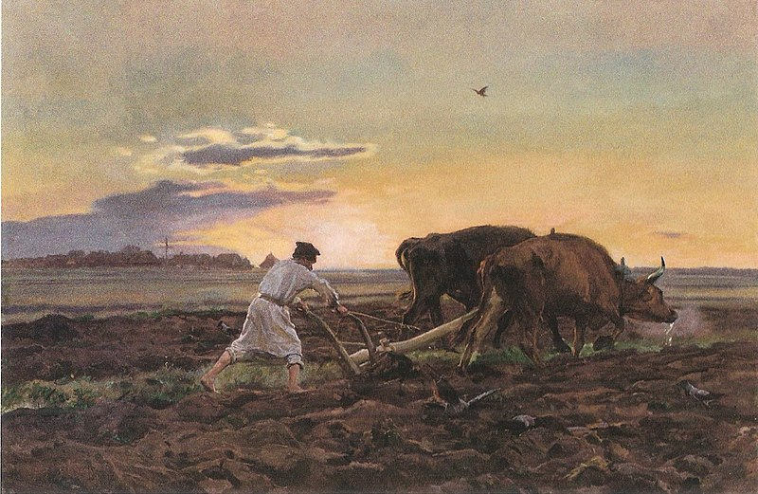
Józef Chełmoński „Orka”

Slide 4
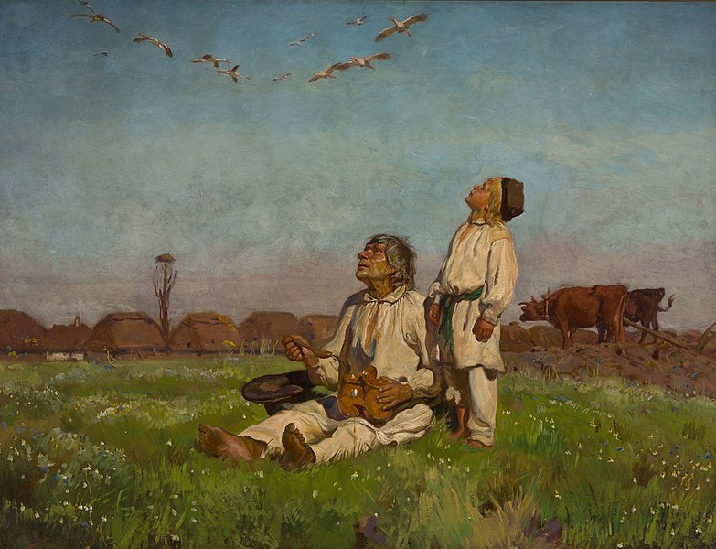
Józef Chełmoński „Bociany”

Slide 5
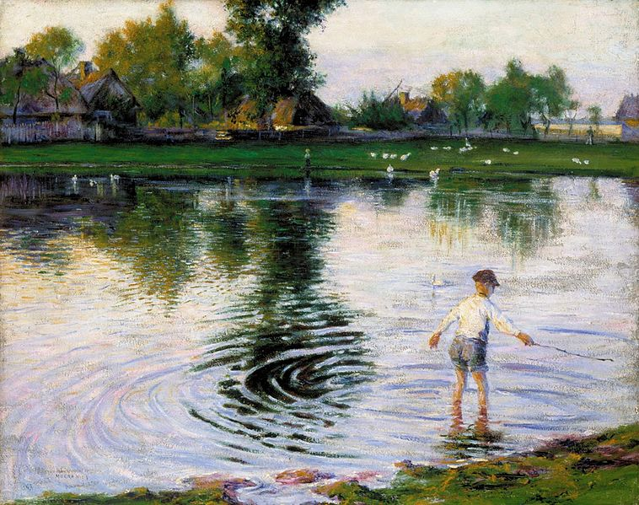
Władysław Podkowiński „Mokra wieś”

Slide 6
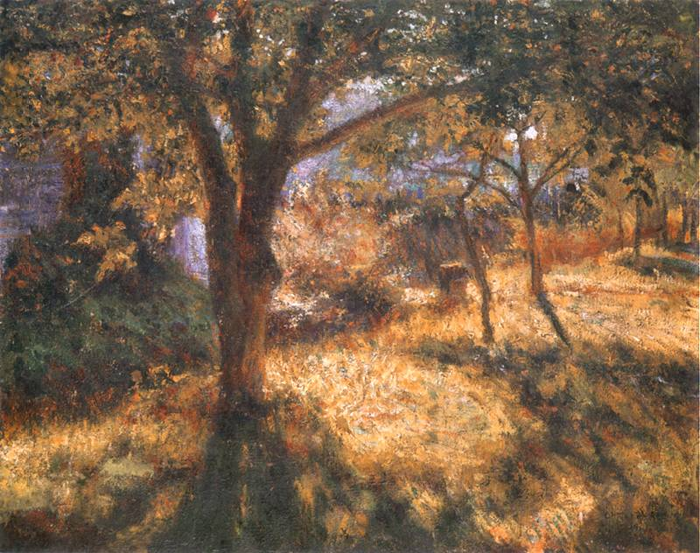
Władysław Podkowiński „Sad w Chrzęsnem”

Slide 7
Obrazy zostały pobrane z następujących stron: - https://commons.wikimedia.org/wiki/File:J%C3%B3zef_Che%C5%82mo%C5%84ski_-_Bociany_-_01_(MP_561_MNW).jpg - https://commons.wikimedia.org/wiki/File:J%C3%B3zef_Che%C5%82mo%C5%84ski_-_Orka_(1896_Ch50).jpg - https://commons.wikimedia.org/wiki/File:Podkowi%C5%84ski_-_Mokra_Wie%C5%9B_1892.jpg - http://www.pinakoteka.zascianek.pl/Podkowinski/Podkowinski_2.htm

